Slide 1
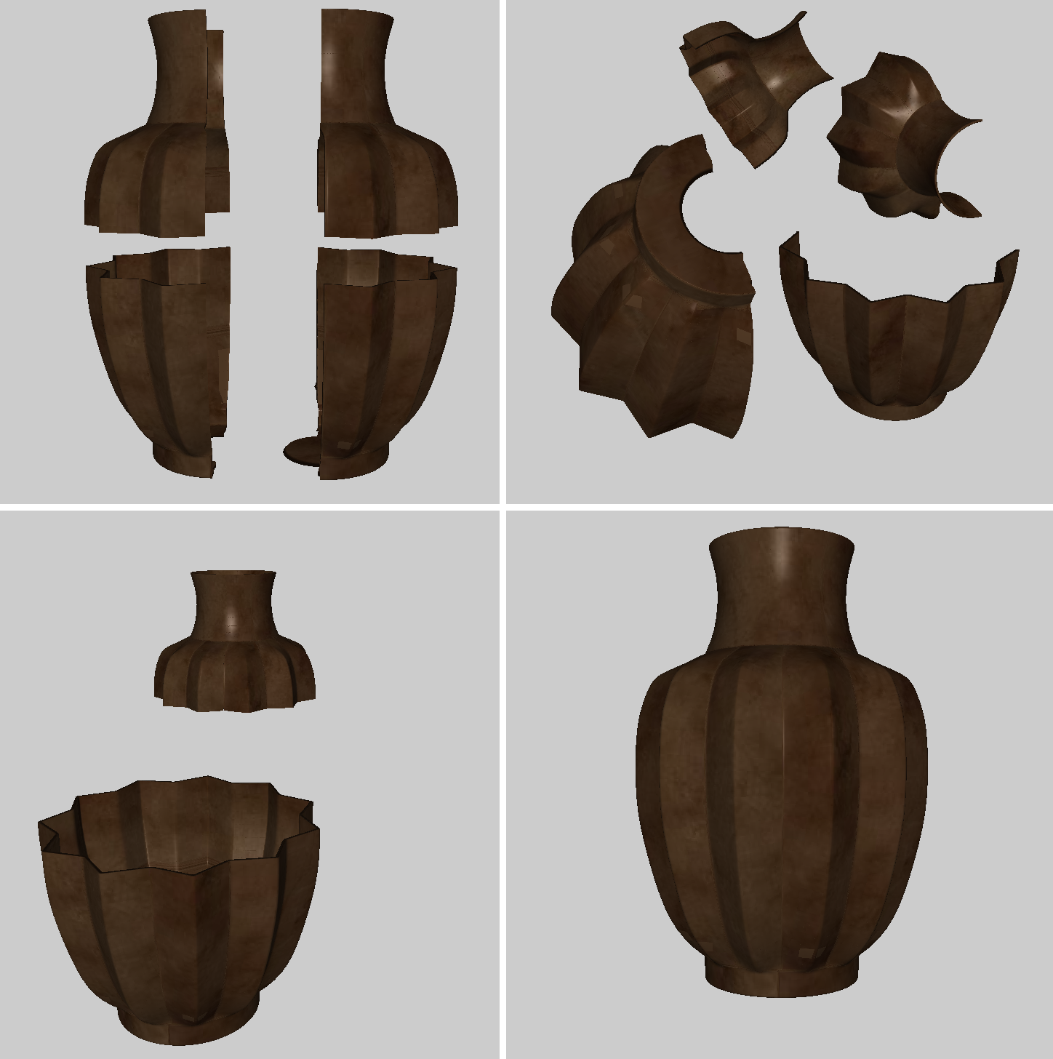
Reassembly of Synthetically Fractured Objects
Ömer ÇAKIR ve Vasif NABİYEV
Karadeniz Teknik Üniversitesi
Bilgisayar Mühendisliği Bölümü

Slide 2
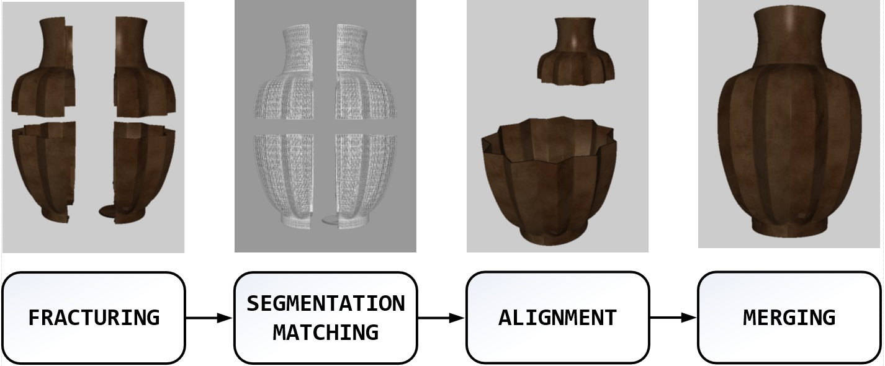
PROPOSED REASSEMBLY SYSTEM

Slide 3
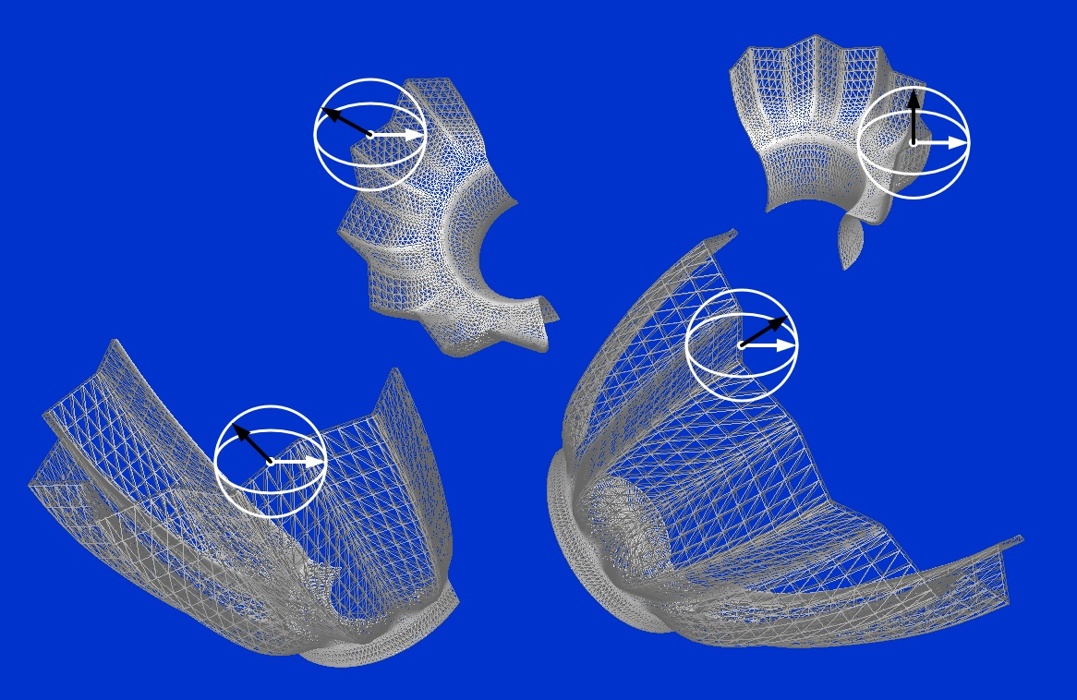
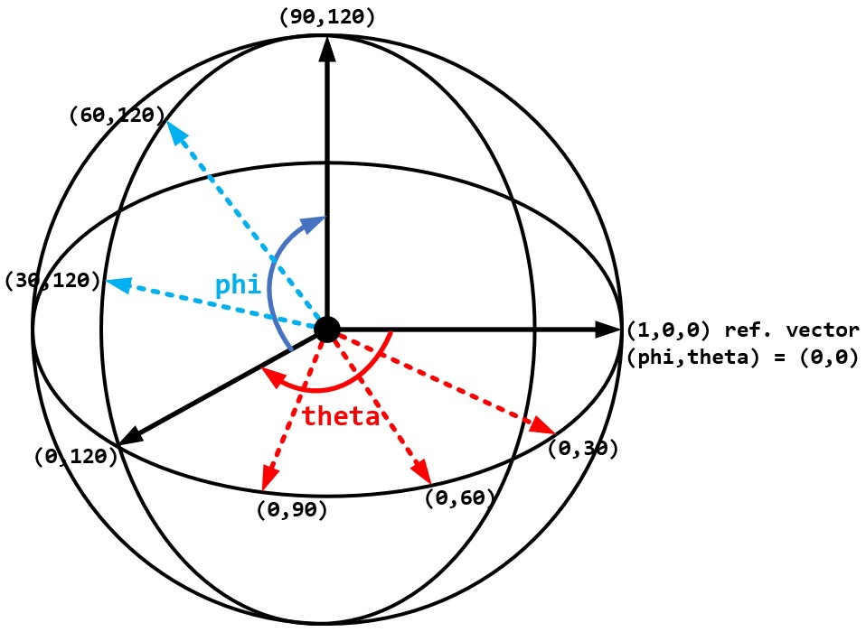
ALIGNMENT
http://ceng2.ktu.edu.tr/~cakir/files/icatces2019/unitSphere.mp4

Slide 4
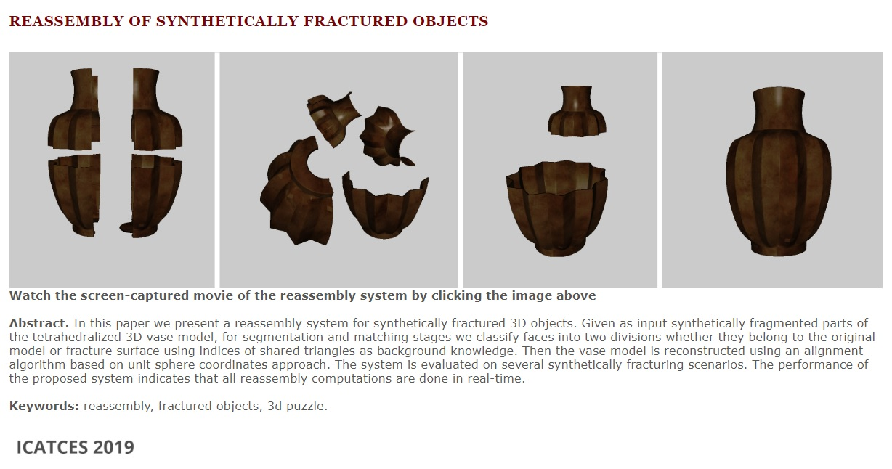
DEMO
http://ceng2.ktu.edu.tr/~cakir/icatces2019

Slide 5
TEŞEKKÜRLER…

